Slide 1
DISCLAIMER
Dieser Foliensatz ist für den nicht-kommerziellen Einsatz in der Aus- und Weiterbildung von Gesundheitsakteuren nutzbar. Er darf nicht an Dritte verkauft werden. Als Quelle ist stets anzugeben: „Deutsche Allianz Klimawandel und Gesundheit (KLUG) e.V.“. Alle Quellenangaben müssen unverändert übernommen werden. KLUG haftet nicht für Urheberrechtsverletzungen und Ansprüche, die Urheber oder Dritte im Namen von Urhebern an den Verwender stellen könnten. Bei Veränderungen an den Folien sind diese zu kennzeichnen. Bitte informieren Sie uns über die Nutzung der Folien per Email an hitzeschutz@klimawandel-gesundheit.de (Veranstaltung, Veranstalter, Datum, Zielgruppe, Anzahl Teilnehmende).

Slide 2
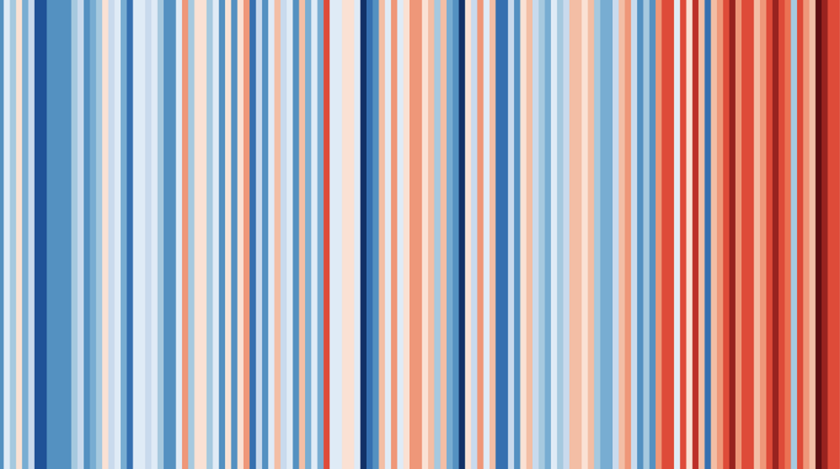
Temperatur und Gesundheit
Stand Juni 2022
Grafik: Ed Hawkins/www.showyourstripes.info

Slide 3
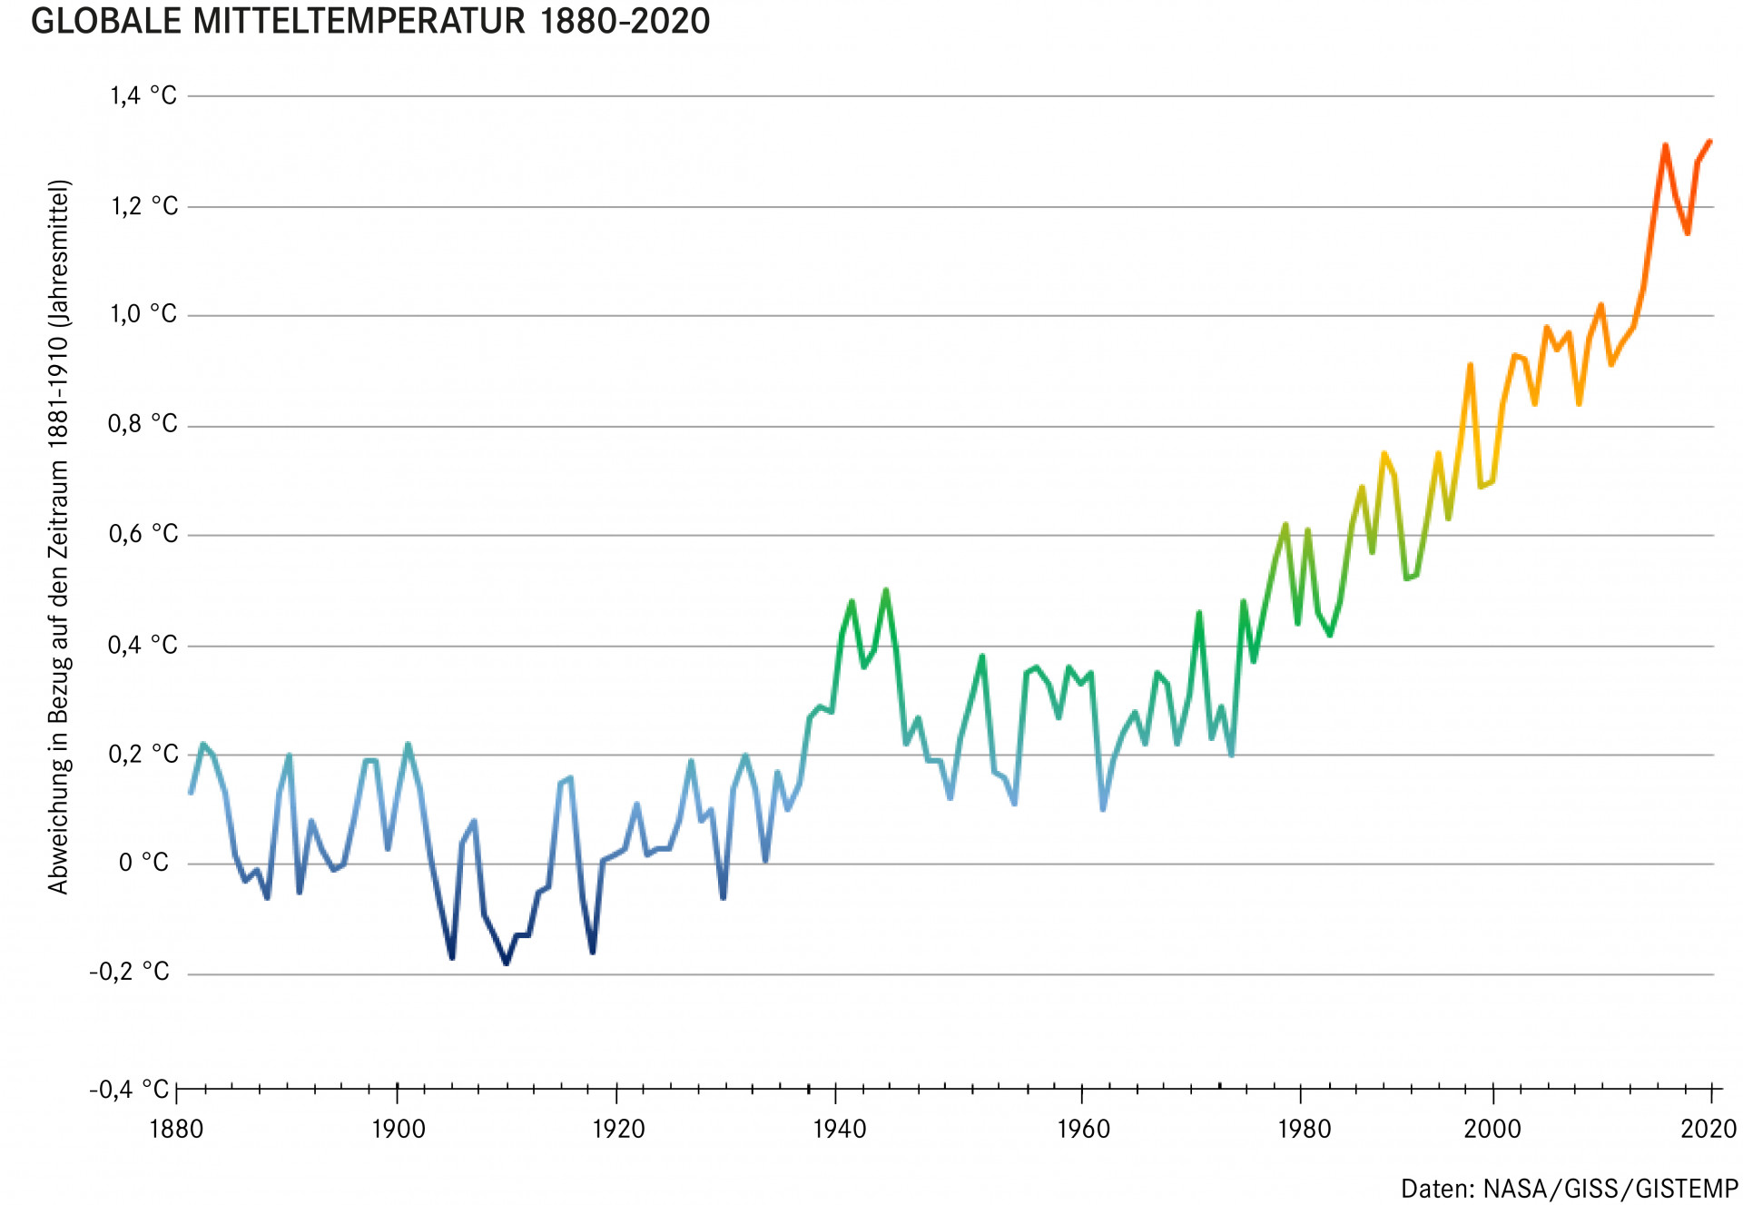
Anstieg der Durchschnittstemperatur
Quelle: https://www.deutsches-klima-konsortium.de/fileadmin/user_upload/pdfs/Publikationen_DKK/basisfakten-klimawandel.pdf

Slide 4
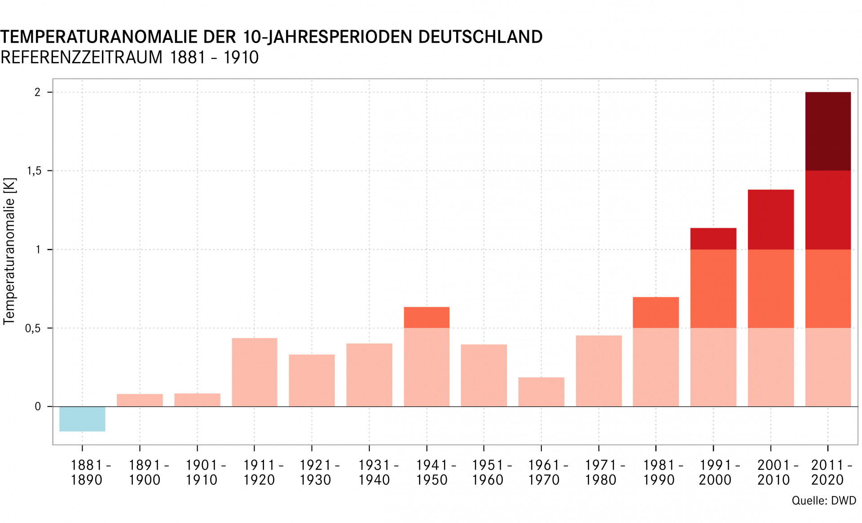
Anstieg der Durchschnittstemperatur
Quelle: https://www.deutsches-klima-konsortium.de/fileadmin/user_upload/pdfs/Publikationen_DKK/basisfakten-klimawandel.pdf

Slide 5
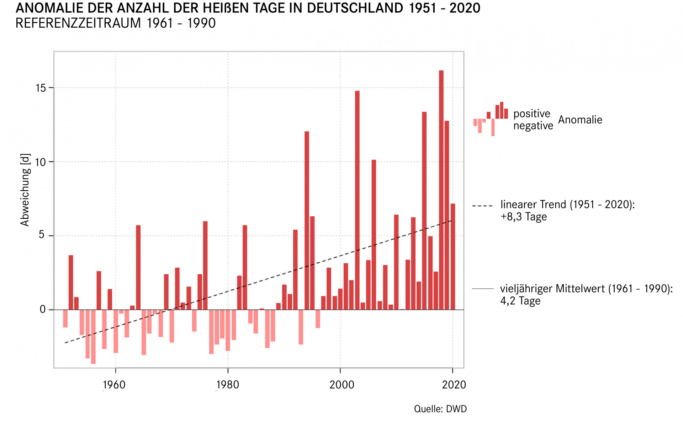
Häufigkeit von Hitzewellen
Quelle: https://www.deutsches-klima-konsortium.de/fileadmin/user_upload/pdfs/Publikationen_DKK/basisfakten-klimawandel.pdf

Slide 6
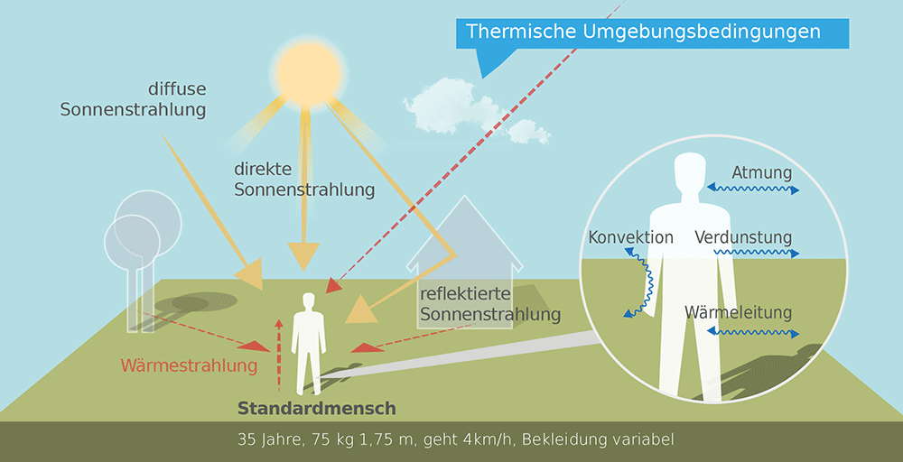
Quelle: https://www.dwd.de/DE/leistungen/unwetterklima/hitze/hitze_node.html

Slide 7
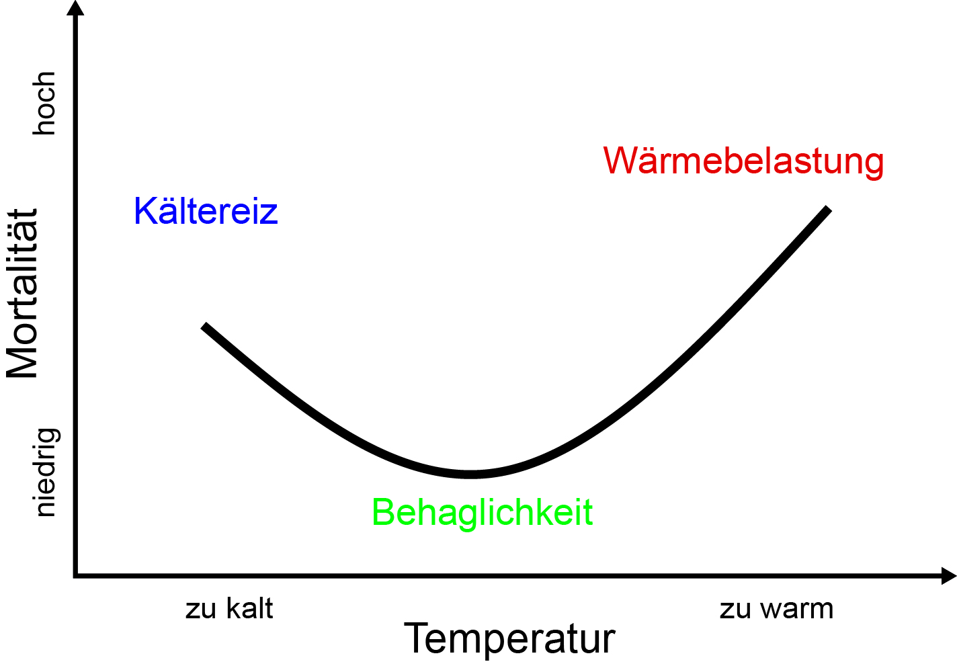
Zusammenhang Hitze und Mortalität
Abbildung von Endlicher W. In: Guy P. Brasseur, Daniela Jacob, Susanne Schuck-Zöller (Hrgs) (2016): Klimawandel in Deutschland. Entwicklung, Folgen, Risiken und Perspektiven. ca. 350 S., über 100 Abb., Berlin Heidelberg. DOI 10.1007/978-3-662-50397-3

Slide 8
Hitzebedingte Todesfälle in Deutschland
modifiziert nach An der Heiden et al. 2019, signifikante Ergebnisse orange

Slide 9
Hitzebedingte Morbidität und Mortalität
Todesursachen bei Hitze sind meist respiratorische oder kardiovaskuläre Erkrankungen, seltener zerebrovaskuläre Erkrankungen.
Morbidität
Krankenhauseinweisungen und Notfalleinsätze bei Hitze meist wegen Lungen- und Nierenerkrankungen, Diabetes mellitus, Exsikkose und Hitzschlag (seltener kardiovaskuläre Erkrankungen, vermutliche Begründung: schneller Verlauf oft tödlich).
Mortalität
Folie nach Fortbildung des Robert-Bosch-Krankenhauses:
http://www.klinikum.uni-muenchen.de/Bildungsmodule-Aerzte/download/de/PDFs/lindemann/Fortbildung-Aerzte1.pptx

Slide 10
Vulnerabilität und Anpassung
Konzept der Vulnerabilität (Jendritzky, Koppe et al. 2005)
Die Vulnerabilität (Verwundbarkeit) ist eine Funktion aus Exposition, Sensibilität und Anpassung.
Notwendigkeit zur Anpassung
Wachsende Exposition (Klimawandel) und wachsende Sensibilität (demographischer Wandel) erfordern vermehrte Anpassung (Präventionsmaßnahmen), damit die Vulnerabilität gesenkt werden kann.
Folie nach Fortbildung des Robert-Bosch-Krankenhauses:
http://www.klinikum.uni-muenchen.de/Bildungsmodule-Aerzte/download/de/PDFs/lindemann/Fortbildung-Aerzte1.pptx

Slide 11
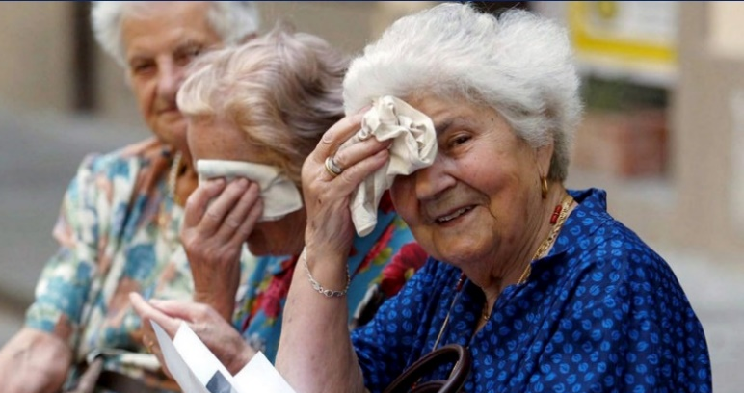
Vulnerable Gruppen
Ältere
Obdachlose
Arbeiter:innen
Sportler:innen draußen
Kleinkinder
Schwangere
In Deutschland vor allem Menschen über 75 Jahren gefährdet.
Folie nach Fortbildung des Robert-Bosch-Krankenhauses:
http://www.klinikum.uni-muenchen.de/Bildungsmodule-Aerzte/download/de/PDFs/lindemann/Fortbildung-Aerzte1.pptx

Slide 12
Warum sind ältere Menschen besonders gefährdet?
Gehäufte Vorerkrankungen
Physiologische Veränderungen
Koronare Herzerkrankung
Herzschwäche
Nierenerkrankungen
Diabetes mellitus
Chronische Lungenerkrankungen
Dementielle Syndrome
Parkinson
Deutlich verminderte Hautdurchblutung
Eingeschränkte Gefäßregulation zur Umverteilung von Blutvolumen
Verminderte Schweißproduktion
Wärmeabgabe über die Haut erschwert
eingeschränkte Wärmeregulation bzw. Anpassung des Verhaltens erschwert
Folie nach Fortbildung des Robert-Bosch-Krankenhauses:
http://www.klinikum.uni-muenchen.de/Bildungsmodule-Aerzte/download/de/PDFs/lindemann/Fortbildung-Aerzte1.pptx

Slide 13
Risikofaktoren älterer Menschen
Benötigung von Hilfe bei der Versorgung
Geringe Mobilität oder Bettlägerigkeit
Vorliegen chronischer Erkrankungen
Einnahme bestimmter Medikamente
Soziale Isolation und/ oder allein lebend
Ungünstige Wohnverhältnisse
In einer Stadt lebend (Urban Heat Island); Dachgeschoss; Südlage; schlechte thermische Isolierung; kein Zugang zu kühlen Räumen/Klimaanlage
Geringer sozioökonomischer Status
Folie nach Fortbildung des Robert-Bosch-Krankenhauses:
http://www.klinikum.uni-muenchen.de/Bildungsmodule-Aerzte/download/de/PDFs/lindemann/Fortbildung-Aerzte1.pptx

Slide 14
Quellen
A. Herrmann, W. E. Haefeli, U. Lindemann, K. Rapp, P. Roigk & C. Becker (2019): Epidemiologie und Prävention hitzebedingter Gesundheitsschäden älterer Menschen. Z Gerontol Geriat 2019 · 52:487–502: https://doi.org/10.1007/s00391-019-01594-4
Endlicher W. In: Guy P. Brasseur, Daniela Jacob, Susanne Schuck-Zöller (Hrgs) (2016): Klimawandel in Deutschland. Entwicklung, Folgen, Risiken und Perspektiven. ca. 350 S., über 100 Abb., Berlin Heidelberg. https://doi.org/10.1007/978-3-662-50397-3
M. an der Heiden, S. Muthers, H. Niemann, U. Buchholz, L .Grabenhenrich, A. Matzarakis (2019): Schätzung hitzebedingter Todesfälle in Deutschland zwischen 2001 und 2015. Bundesgesundheitsbl 2019 · 62:571–579 https://doi.org/10.1007/s00103-019-02932-y
Deutsches Klima-Konsortium, Deutsche Meteorologische Gesellschaft, Deutscher Wetterdienst, Extremwetterkongress Hamburg, Helmholtz-Klima-Initiative, klimafakten.de (2021): Was wir heute übers Klima wissen. Basisfakten zum Klimawandel, die in der Wissenschaft unumstritten sind. https://www.deutsches-klima-konsortium.de/fileadmin/user_upload/pdfs/Publikationen_DKK/basisfakten-klimawandel.pdf
Deutscher Wetterdienst: https://www.dwd.de/DE/leistungen/unwetterklima/hitze/hitze_node.html

Slide 15
Deutsche Allianz Klimawandel und Gesundheit e.V. (KLUG)
kontakt@klimawandel-gesundheit.de
www.klimawandel-gesundheit.de
Grafik: Ed Hawkins/www.showyourstripes.info
Stand: Juni 2022

